Slide 1

Rechtsdeutsch I -
Kriminalisierung / Criminalization theories
Leandro Dias
Universität Würzburg
Esta foto de Autor desconocido está bajo licencia CC BY-ND

Slide 2
Theorien der Kriminalisierung in Deutschland / Criminalization theories in Germany
Let's start with a real case.
In Germany, the creation, possession, and distribution of sexual deepfakes—fake videos and photos of real people created with artificial intelligence—is not punishable.
Should the German legislature create a new offense to punish such behavior?
Fangen wir mit einem konkreten Fall an.
In Deutschland sind die Herstellung, der Besitz und die Verbreitung von sexuellen Deepfakes, also mit künstlicher Intelligenz erstellten gefälschten Videos und Fotos von realen Personen, nicht strafbar.
Sollte der deutsche Gesetzgeber einen neuen Straftatbestand schaffen, um dieses Verhalten zu bestrafen?

Slide 3
Theorien der Kriminalisierung in Deutschland / Criminalization theories in Germany
The question is, what can be legitimately criminalized by the legislature? We are looking for a principle that:
a) Allows us to objectively determine what can be legitimately criminalized.
b) Serves as a guide and limit for the legislature in its work.
c) Helps citizens evaluate whether the legislature's work is legitimate.
Die Frage lautet: Was kann vom Gesetzgeber angemessen unter Strafe gestellt werden? Wir suchen nach einem Grundsatz, der
a) es uns ermöglicht, objektiv zu bestimmen, was gerechtfertigt unter Strafe gestellt werden kann, und
b) dem Gesetzgeber als Leitfaden und Grenze für seine Arbeit dient und
c) den Bürgern dabei hilft, die Arbeit des Gesetzgebers zu beurteilen.

Slide 4
Theorien der Kriminalisierung in Deutschland / Criminalization theories in Germany
What should legislators do when criminalizing behavior? At least three different perspectives:
A) Democratic approach: The legislator has discretion.
B) Moralistic approach: Only violations of moral rights should be criminalized.
C) Harm to Legal Goods principle: Only harmful conduct should be criminalized.
• Wie sollten Gesetzgeber bei der Kriminalisierung von Verhaltensweisen vorgehen? Es gibt mindestens drei unterschiedliche Perspektiven:
A) Demokratischer Ansatz: Der Gesetzgeber hat Ermessensspielraum.
B) Moralischer Ansatz: Nur Verstöße gegen moralische Rechte sollten kriminalisiert werden.
C) Grundsatz der Schädigung von Rechtsgütern: Nur schädliches Verhalten sollte kriminalisiert werden.

Slide 5
Democratic Approach / Demokratischer Ansatz
The decision on criminalization is straightforward: legislators should decide based on current social perceptions and political trends.
Criminalization is one of the most important decisions in community life and should therefore remain in the hands of a democratic institution without further constraints.
Die Entscheidung über eine Kriminalisierung ist unkompliziert: Der Gesetzgeber sollte sie auf der Grundlage der aktuellen gesellschaftlichen Vorstellungen und politischen Trends treffen.
Da die Kriminalisierung eine der wichtigsten Entscheidungen im gesellschaftlichen Leben ist, sollte sie ohne weitere Einschränkungen in den Händen einer demokratischen Institution bleiben.

Slide 6
Moral approach / Moralischer Ansatz
According to this approach, the purpose of criminal law is to reinforce morality. Therefore, legislators should only criminalize moral wrongs.
Morally wrongful behavior usually involves a violation of rights.
For example, murder is punished because it violates the victim’s right to life.
Gemäß diesem Ansatz dient das Strafrecht dazu, die Moral zu stärken. Daher sollten Gesetzgeber nur moralisches Fehlverhalten unter Strafe stellen.
Moralisches Fehlverhalten beinhaltet in der Regel eine Verletzung von Rechten.
So wird beispielsweise Mord bestraft, weil er das Recht des Opfers auf Leben verletzt.

Slide 7
Harm to legal goods / Schädigung von Rechtsgütern
According to liberal criminal law, only damage to or endangerment of third-party interests can be criminalized.
This is an intuitive idea: it is wrong to leave others in a worse situation than they would be in without our actions.
It does not require further reflection on morality.
Dem liberalen Strafrecht zufolge können nur Schäden oder Gefährdungen von Interessen Dritter unter Strafe gestellt werden.
Dieser Gedanke liegt auf der Hand: Es ist verwerflich, andere in eine schlechtere Lage zu bringen, als sie ohne unser Handeln wären.
Dies erfordert keine weiteren moralischen Überlegungen.

Slide 8
Criminalizing sexual deepfakes / Kriminalisierung von sexuellen Deepfakes
Democratic approach
Ultimately, it depends on what the legislator decides.
Everything is up for grabs! We can criminalize not only the distribution of sexual deepfakes, but also their creation and mere possession.
Demokratischer Ansatz
Letztendlich hängt es von der Entscheidung des Gesetzgebers ab.
Alles ist offen! Wir können nicht nur die Verbreitung sexueller Deepfakes unter Strafe stellen, sondern auch deren Herstellung und den bloßen Besitz.

Slide 9
Criminalizing sexual deepfakes / Kriminalisierung von sexuellen Deepfakes
Moral approach
The distribution of sexual deepfakes should only be punishable if it violates other people’s moral rights.
Such distribution undermines the right to honor and self-respect of others.
However, it is unclear whether it is legitimate to criminalize the mere possession or creation of deepfakes.
Moralischer Ansatz
Die Verbreitung sexueller Deepfakes sollte nur dann strafbar sein, wenn dadurch die moralischen Rechte anderer verletzt werden.
Eine solche Verbreitung untergräbt das Recht auf Ehre und Selbstachtung.
Ob jedoch der bloße Besitz oder die Herstellung von Deepfakes unter Strafe gestellt werden sollten, ist unklar.

Slide 10
Criminalizing the distribution of sexual deepfakes
Harm principle
If the victim has an interest in avoiding sexualization with AI tools, then that interest is harmed by the distribution of sexual deepfakes. Therefore, distribution is worth criminalizing.
But what about the creation and possession of sexual deepfakes? If the victim is unaware of the possession, it is doubtful that she is harmed by such conduct.
Schädigung von Rechtsgütern
Wenn das Opfer ein Interesse daran hat, eine Sexualisierung durch KI-Tools zu vermeiden, wird dieses Interesse durch die Verbreitung sexueller Deepfakes geschädigt. Daher sollte deren Verbreitung unter Strafe gestellt werden.
Doch wie sieht es mit der Erstellung und dem Besitz sexueller Deepfakes aus? Wenn das Opfer keine Kenntnis vom Besitz hat, ist fraglich, ob es durch ein solches Verhalten beeinträchtigt wird.

Slide 11
Michael Kubiciel, Verfassungsblog (29 October 2014).
Deutsch | English
Welches Verhalten darf der Staat kriminalisieren? Mit dieser grundlegenden Frage jeder liberalen und rationalen Kriminalpolitik ringt die moderne Strafrechtswissenschaft seit ihrer Formierungsphase vor rund zweihundert Jahren. Sie bildet auch den Hintergrund der Kontroverse zwischen Tatjana Hörnle und Thomas Fischer. Der Ahnherr der deutschen Strafrechtswissenschaft, der an Kant und Hobbes geschulte Paul Johann Anselm von Feuerbach, beantwortete sie Anfang des 19. Jahrhundert in ähnlicher Weise wie Hörnle heute: Gegenstand strafrechtlicher Verbote könne nicht jedes grob anstößige, von sittlichen oder religiösen Normen missbilligte Verhalten sein. Vielmehr dürfe das Strafrecht nur solche subjektiven Rechte des Einzelnen schützen, die seine äußere Freiheitssphäre konturieren, sowie die Rechte des Staates, dessen Institutionen die Freiheit der Einzelnen garantieren. | What behaviour can the state criminalise? This fundamental question of any liberal and rational criminal policy has been at the heart of modern criminal law theory since its formation around two hundred years ago. This question also lies at the heart of the controversy between Tatjana Hörnle and Thomas Fischer. At the beginning of the 19th century, Paul Johann Anselm von Feuerbach, the founding father of German criminal law science and influenced by Kant and Hobbes, answered this question in a manner similar to that of Hörnle today, stating that not all behaviour deemed offensive by moral or religious norms can be subject to criminal law prohibitions. Instead, criminal law should only protect the individual's subjective rights that define their external sphere of freedom, as well as the rights of the state whose institutions guarantee individual freedom.

Slide 12
Michael Kubiciel, Verfassungsblog (29 October 2014).
Deutsch | English
Dieses Modell hat zwei seit langem bekannte Schwächen: Es erklärt einerseits zu wenig und andererseits zu viel. So ist, darauf hat Fischer mit Recht hingewiesen, die Verletzung eines Rechtes einer Person allenfalls eine notwendige, nicht aber eine hinreichende Bedingung für eine Kriminalisierung. Nicht jede Verletzung einer vertraglichen Nebenpflicht ist eine Untreue im Sinne des § 266 StGB so wie nicht jede Verletzung einer familienrechtlichen Pflicht, etwa die eheliche Untreue, Strafe nach sich zieht. Entscheidend ist nicht die Verletzung eines subjektiven Rechts, entscheidend ist, ob mit diesem subjektiven Recht zugleich „das Recht als Recht“ bzw. – in der Terminologie des Bundesverfassungsgerichts – ein „Gemeinschaftsbelang“ oder „Gemeinschaftswert“ verletzt wird. Daher erledigt der Hinweis auf das fehlende Einverständnis gegenüber einem Grabscher oder Tatscher nicht die Einwände gegen eine Kriminalisierung solcher Verhaltensweisen. | This model has two well-known weaknesses. On the one hand, it explains too little. On the other hand, it explains too much. As Fischer rightly pointed out, violating a person's rights is a necessary but not sufficient condition for criminalization. Not every violation of a subordinate contractual duty constitutes embezzlement under Section 266 of the German Criminal Code (StGB), just as not every violation of a family law duty, such as adultery, results in punishment. The decisive factor is not the violation of a subjective right but whether this subjective right violates "the law as law" or, in the Federal Constitutional Court's terminology, a "community interest" or "community value." Therefore, pointing out a lack of consent to a groper or molester does not resolve objections to criminalizing such behavior.

Slide 13

Video 1
Gastkommentar: Sexualdelikte in der Kunst mit Tatjana Hörnle
https://www.youtube.com/watch?v=T1rtLpmnf9g

Slide 14
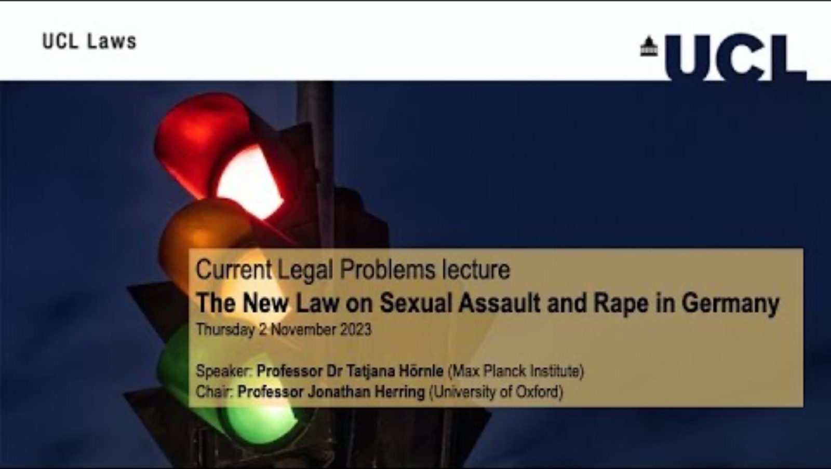
Video 2
The New Law on Sexual Assault and Rape in Germany
https://www.youtube.com/watch?v=0umRgO6bUlE

Slide 15
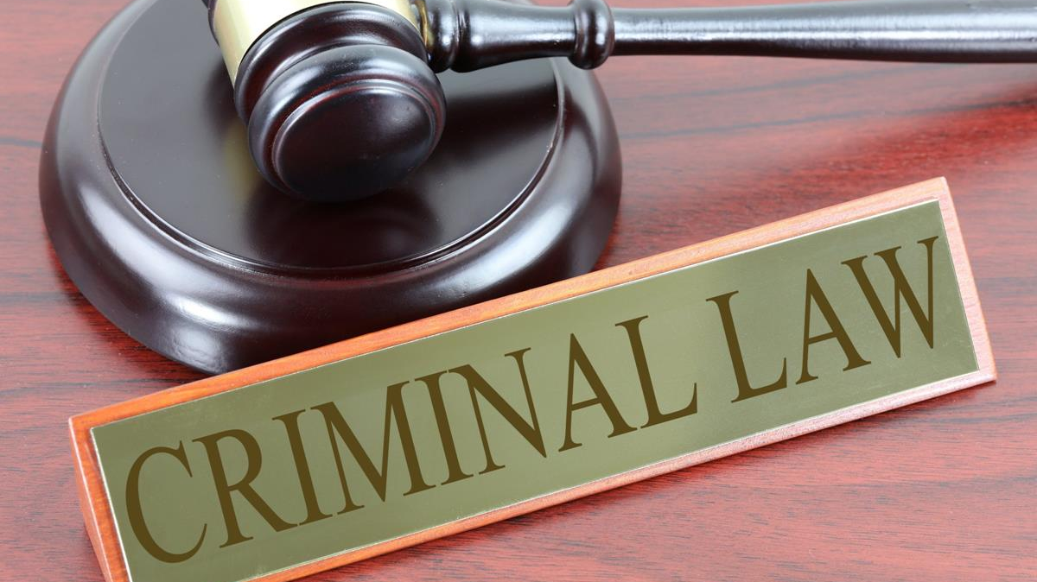
Thank you for your attention!
Esta foto de Autor desconocido está bajo licencia CC BY-SA

